Slide 1
二分类 Binary Classification
——文本作为输入的二分类 Textualized

Slide 2
Agenda
文本特征
NLP
案例分析：文件规划异视界

Slide 3
文本特征 Data Input
输入格式 文本输入在实际考试过程中，有两种常见的输入格式：
纯文本格式： 直接以单列文本文件的方式存储数据，训练数据只包含文本特征列和目标列。
列文本格式： 文本特征是整个二维表（Excel）中的某一列或某几列，而这些列和之前特征中的数值特征列（numerical_features）和类别特征列（categorical_features）共存。

Slide 4
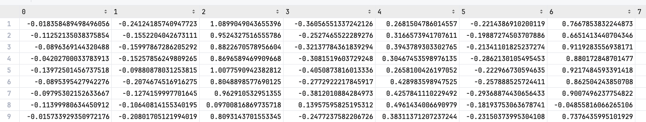
文本特征 Text Objective
关于 embedding 文本处理的最终基础是生成的结果是 embedding 数据矩阵，此矩阵是将词汇、句子、文档转换成数值形式的向量，让计算机可以处理，这些向量捕捉了词汇的语义信息，通常是高维空间中的低维度表示，它的核心目的是让计算机可以识别和利用语言中的模式，如：词义相似性、语法结构。
Word2Vec（考试推荐）和GloVe
embedding 数据矩阵中的特征数值表示可以直接和数值特征、类别特征处理之后的标准化输入合并计算！

Slide 5
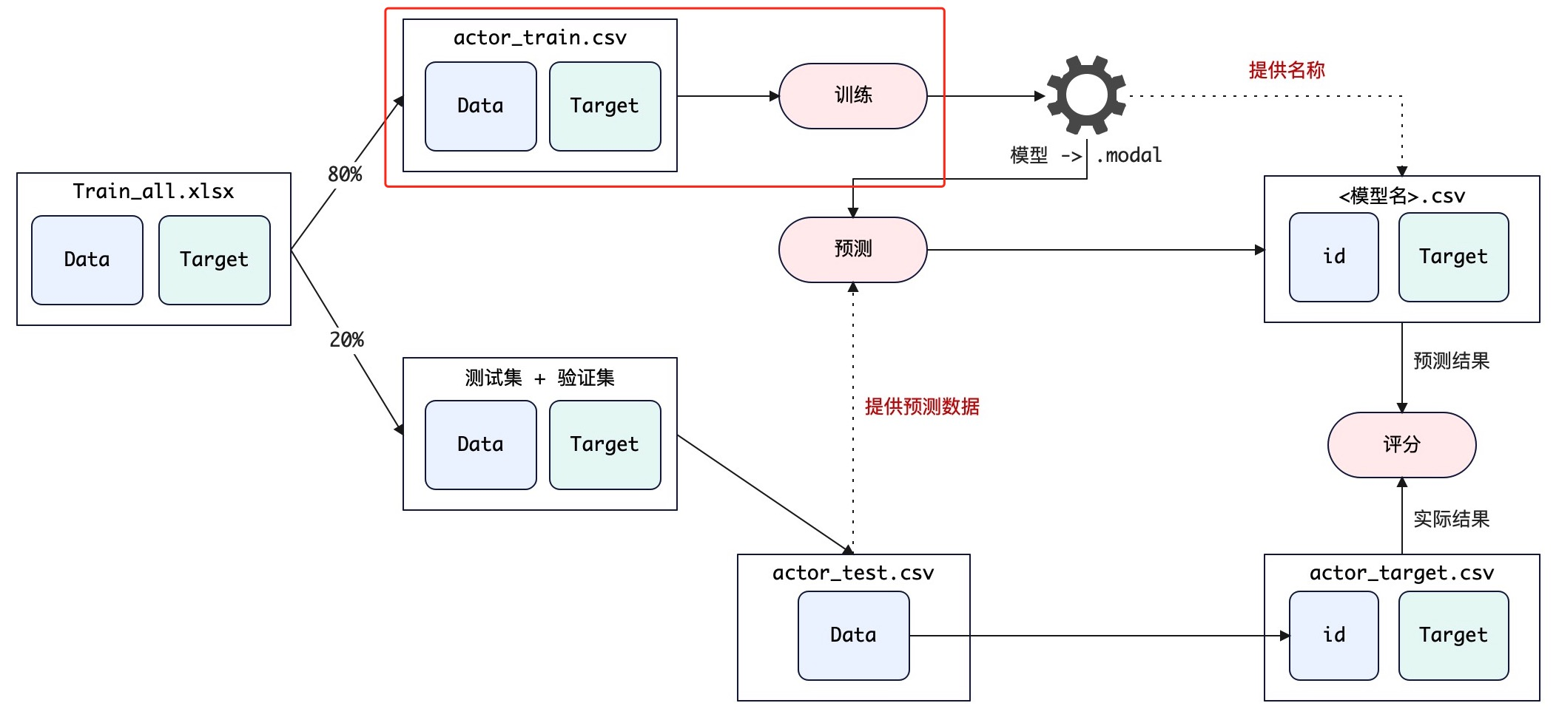
文本特征 Complete Workflow
文本预处理

Slide 6
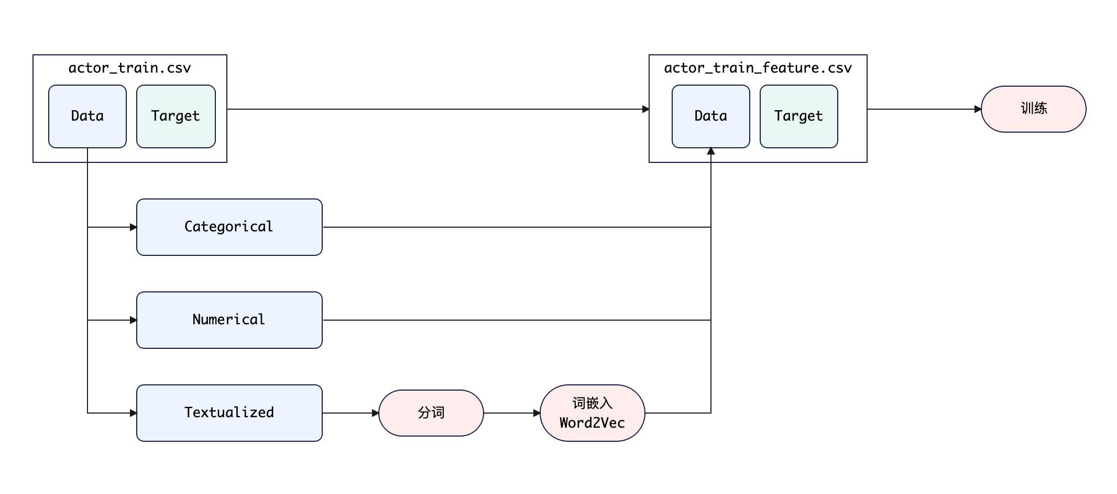
文本特征 Complete Workflow
文本特征处理

Slide 7
文本特征 Complete Workflow
Word2Vec 输出

Slide 8
Q & A

